Slide 1
гра
«ЗНАЙДИ СКАРБИ»
підготовано до уроку з логіки
1Б
клас
Notes:
Эта презентация демонстрирует новые возможности PowerPoint. Ее рекомендуется просматривать в режиме показа слайдов. Эти слайды должны дать вам представление о том, какие эффектные презентации можно создать с помощью PowerPoint 2010.
Для доступа к другим образцам шаблонов перейдите на вкладку "Файл", а затем щелкните "Образцы слайдов" на вкладке "Создать".

Slide 2
Команди шукачів
1
2
3
Фіксики
Лунтики
Смурфики
Полюємо за перлинами знань

Slide 3
Перша перлина
1
Запитуємо, міркуємо, відповідаємо

Slide 4

ЗАПИТАННЯ
Бабуся зв’язала онукам на зиму шарфи та рукавички – всього три шарфи і шість рукавичок. Скільки онуків у бабусі?

Slide 5

ВІДПОВІДЬ
Троє онуків

Slide 6
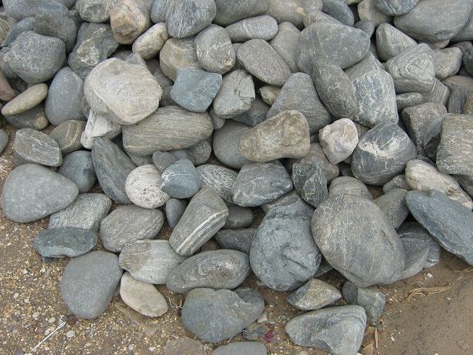
ЗАПИТАННЯ
Якого каміння немає в морі?

Slide 7
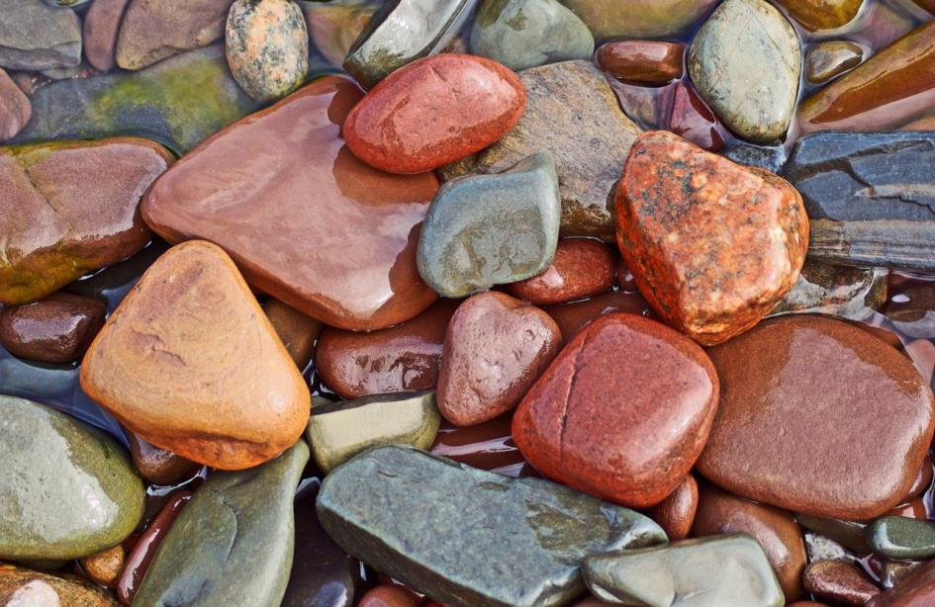
ВІДПОВІДЬ
Сухого

Slide 8
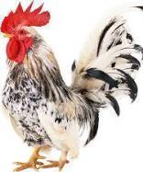
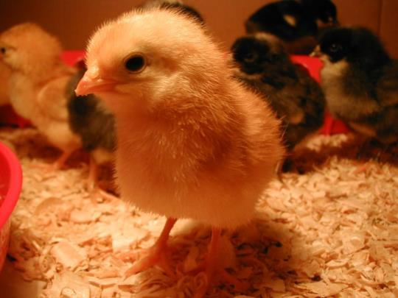
ЗАПИТАННЯ
Чи може півень
назвати себе птахом?

Slide 9

ВІДПОВІДЬ
Ні, бо він не вміє говорити

Slide 10
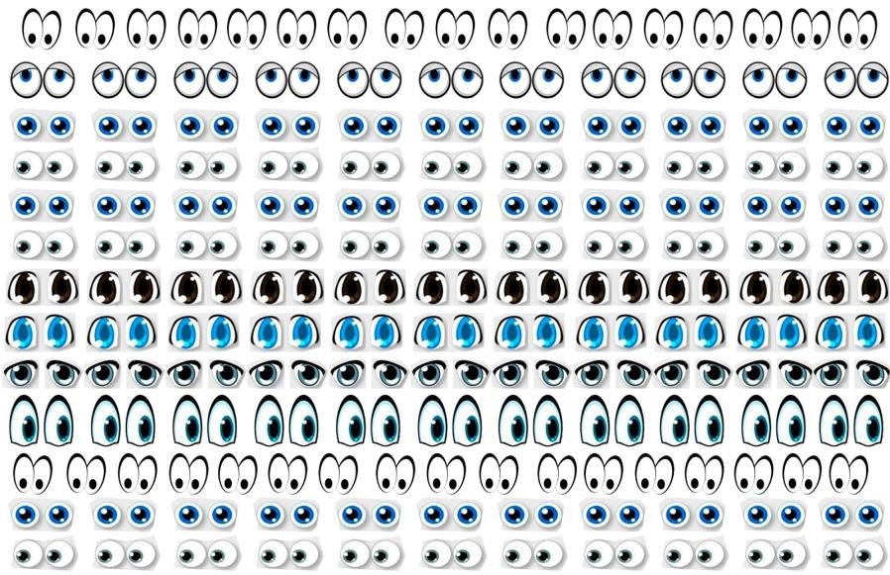
ЗАПИТАННЯ
Які тварини сплять з відкритими очима?

Slide 11
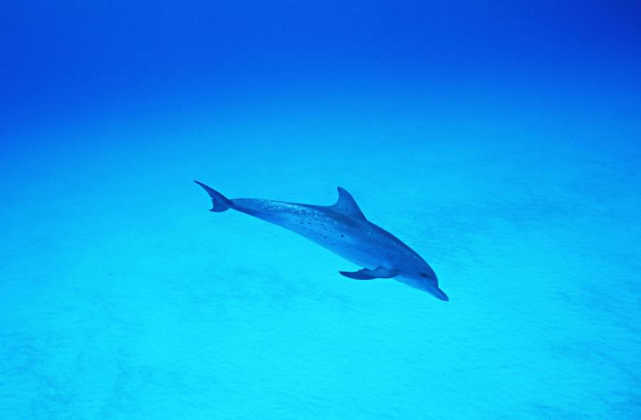
ВІДПОВІДЬ
Риби

Slide 12

Друга перлина
2
Спостерігаємо, знаходимо, відповідаємо

Slide 13
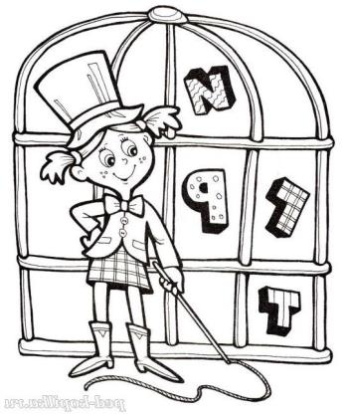
ГРА
СКЛАДИ СЛОВО

Slide 14
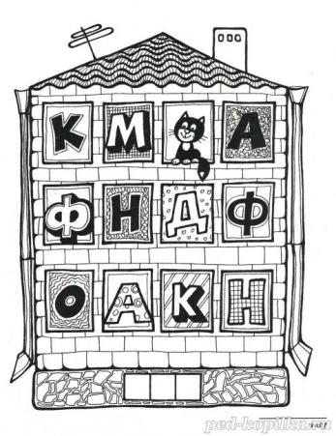
ГРА
СКЛАДИ СЛОВО

Slide 15

ГРА
СКЛАДИ СЛОВО

Slide 16
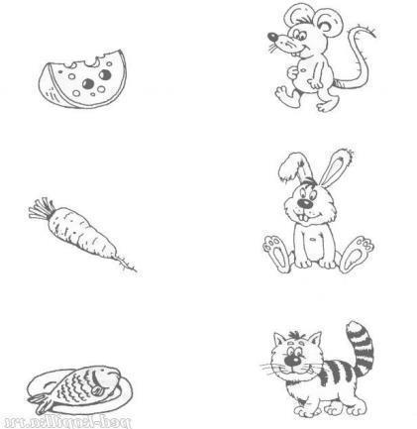
ГРА
ЗНАЙДИ ВІДПОВІДНІСТЬ

Slide 17
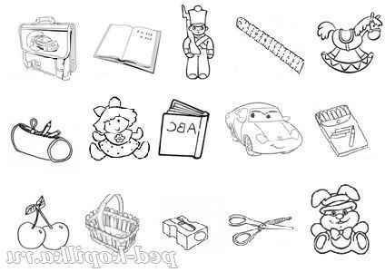
ГРА
ЗНАЙДИ шкільні речі

Slide 18
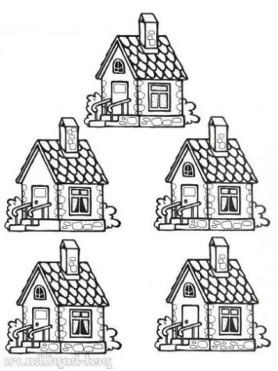
ГРА
ЗНАЙДИ СХОЖІСТЬ

Slide 19
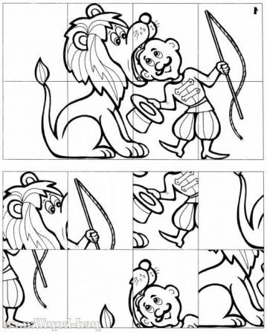
ГРА
ЗБЕРИ ПАЗЛ

Slide 20
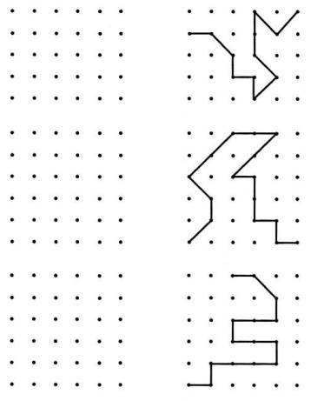
ГРА
ПОВТОРИ МАЛЮНОК

Slide 21
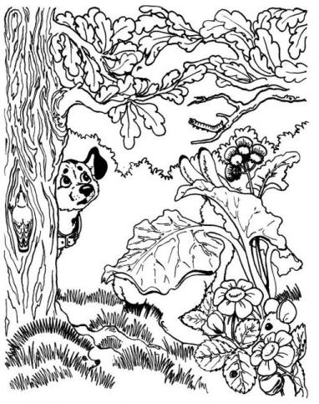
ГРА
ЗНАЙДИ ЗВІРІВ

Slide 22
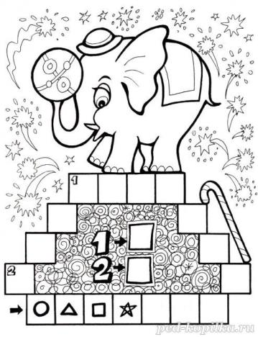
ГРА
Розстав знаки

Slide 23
Третя перлина
3
Завдання від капітанів

Slide 24
ГРА
ЗАПИТАННЯ ВІД КАПІТАНІВ
?
?
?
?
?
?
1
2
3
Фіксики
Лунтики
Смурфики

Slide 25
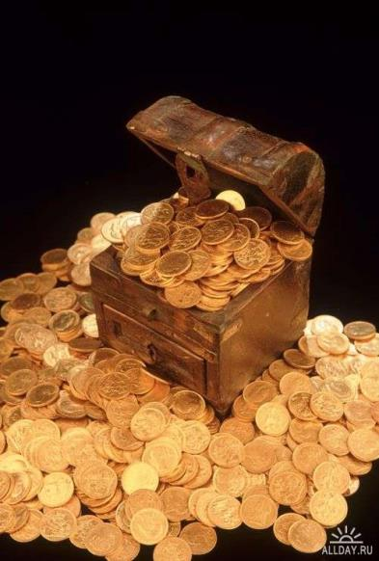

Slide 26
Хай вам щастить!

